Slide 1


STARTUP
Project
Desenvolvimento de Projeto
PRIMEIRA ENTREGA
ADS

Slide 2
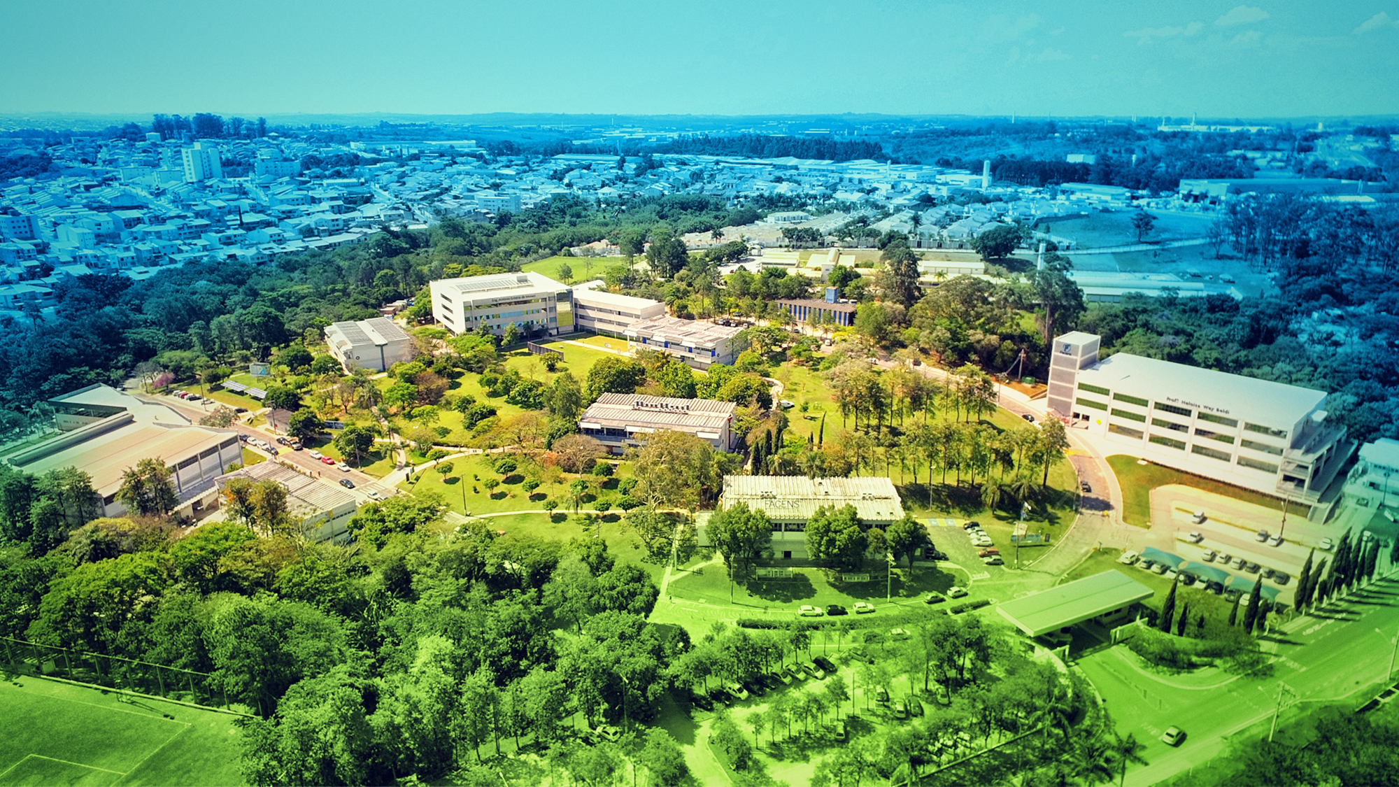
  Documentação Completa do Projeto
    Introdução, Objetivos, Justificativas, Cronograma
  Persona - Desenvolvimento do Cliente Ideal
    Criação do perfil do cliente ideal
  Formação dos Grupos de Trabalho
    Apresentação da composição dos grupos
  Trello - Acompanhamento do Projeto
    Criação e organização do Trello para divisão das tarefas
  Distribuição de Papéis no Grupo
    Definição clara dos papéis e responsabilidades
  Canvas de Proposta de Valor
    Desenvolvimento do Canvas de Proposta de Valor
  Lean Canvas - Modelo de Negócio
    Criação do Lean Canvas focado em inovação e eficácia
  Cronograma do Projeto
    Planejamento das etapas e prazos para execução do projeto
Agenda

Slide 3

Documentação Inicial do Projeto
Título: RotaU
  Introdução: Atualmente, a contratação de transporte universitário privado ocorre de forma informal e ineficiente para estudantes e motoristas. Esse cenário de baixa mobilidade impacta diretamente a permanência acadêmica, contribuindo para a evasão no ensino superior devido a problemas como longas esperas, lotação e insegurança. Para resolver essa lacuna, o trabalho apresenta o RotaU, um aplicativo que centraliza e facilita a busca, comparação e contratação de vans e ônibus particulares para o trajeto casa–faculdade/faculdade-casa.

Slide 4
Documentação Inicial do Projeto
  Objetivos: O projeto tem como objetivo geral desenvolver uma plataforma digital integrativa que conecte estudantes e motoristas de transporte escolar, otimizando o planejamento de rotas, a captação de clientes e o acompanhamento dos trajetos em tempo real para aumentar a segurança, a eficiência e a previsibilidade do serviço.

Slide 5
Documentação Inicial do Projeto
  Justificativas: Justifica-se pela necessidade de modernizar o transporte escolar, um setor essencial que ainda opera de forma manual e descentralizada. A proposta resolve dores centrais do mercado: a grande dificuldade que alunos enfrentam para encontrar transportes disponíveis, aliada à falta de praticidade para os motoristas, que não possuem um meio simples para cadastrar seus veículos, ser facilmente encontrados e fechar contratos diretamente com os passageiros.

Slide 6

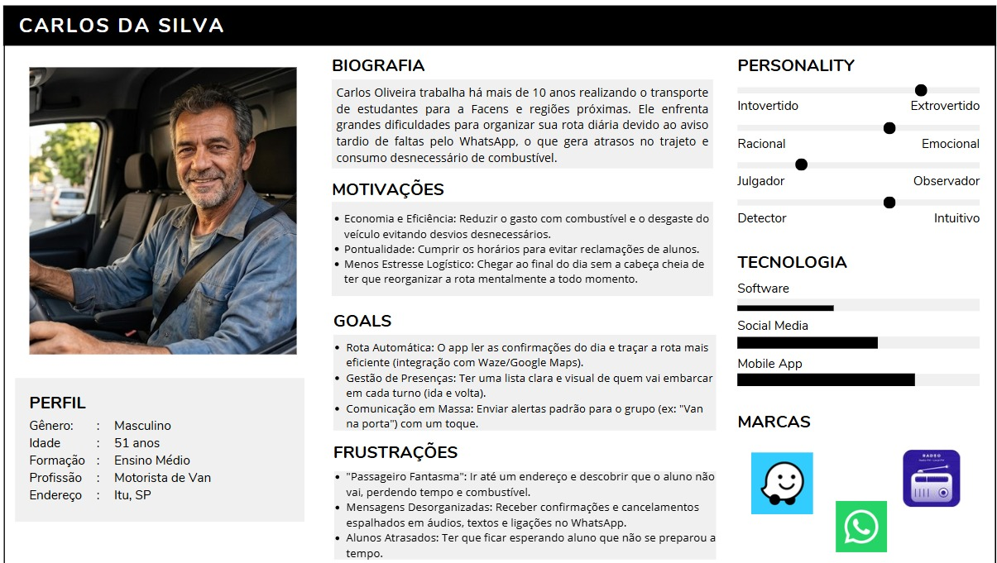
Persona

Slide 7
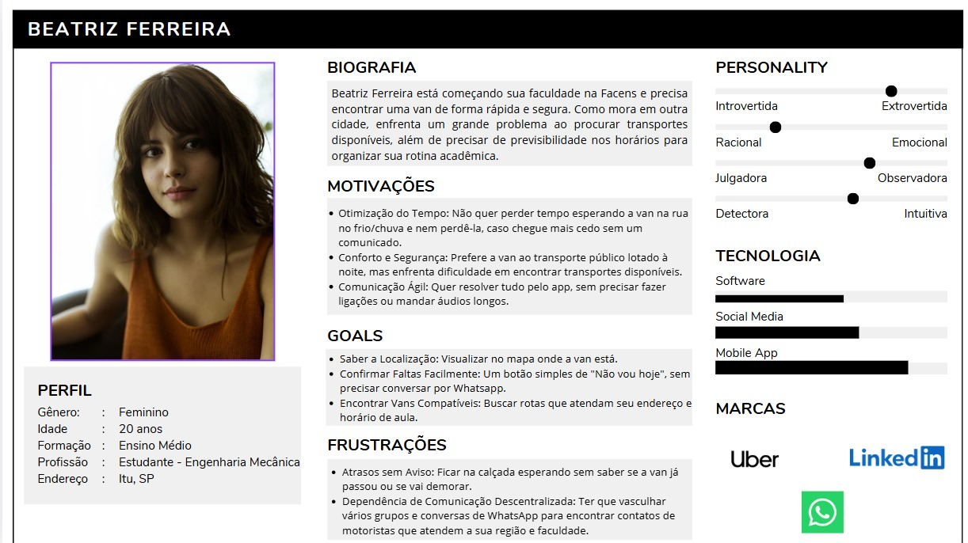
Persona

Slide 8
Trello - Acompanhamento do Projeto
Quadro Kanban
Equipe: TREZZOR
1
TAREFAS
2
EM PROGRESSO
3
PRONTO
4
APROVADO
Produção dos Wireframes
Documentação
Apresentação
Produção dos formulários
Artigo Acadêmico
Landing Page

Slide 9
CRONOGRAMA
01
30
01
30
01
30
01
26
STATUS
AGO
AGO
SET
SET
OUT
OUT
NOV
NOV
DOCUMENTAÇÀO
MATEUS COELHO
COMPLETE
100%
PERSONA
ANDRESA CRISTINA
COMPLETE
100%
PEDRO JORGE
50%
TRELLO
ACTIVE
BANNER
ALEX CAMARGO
NOT STARTED
0%
PROJETO MVP
BIANCA MARQUES
0%
NOT STARTED
ANDRESA CRISTINA
ARTIGO
COMPLETO
100%
TRILHAS
PEDRO JORGE
ACTIVE
25%

Slide 10






Distribuição de Papéis no Grupo
Andresa Campos
Alex Camargo
Bianca Marques
CARGO: Líder/Project Owner
RA: 251538
CARGO: Desenvolvedor
RA: 251811
CARGO: Desenvolvedora/Designer
RA: 258784
Representa a visão do produto, prioriza o backlog, faz a ponte entre a equipe e as demais partes interessadas e garante o alinhamento do projeto aos objetivos definidos.
Responsável pela implementação das funcionalidades do aplicativo, tanto em frontend quanto em integrações com o backend.
Atua no desenvolvimento das telas e na experiência do usuário (UX/UI), garantindo usabilidade e identidade visual da solução.
Definição clara e detalhada dos papéis dentro do grupo
Pedro Jorge
Mateus Coelho
Giovanni Lati
CARGO: Desenvolvedor/QA
RA: 250972
CARGO: Banco de dados
RA: 250855
CARGO: Scrum Master/Documentação
RA: 250870
Participa da implementação de funcionalidades e é responsável pelos testes de qualidade, identificando falhas antes da entrega.
Responsável pela modelagem, criação e manutenção do banco de dados, garantindo integridade e desempenho no armazenamento das informações.
Conduz as cerimônias ágeis, remove impedimentos da equipe e é responsável pela documentação do projeto.

Slide 11
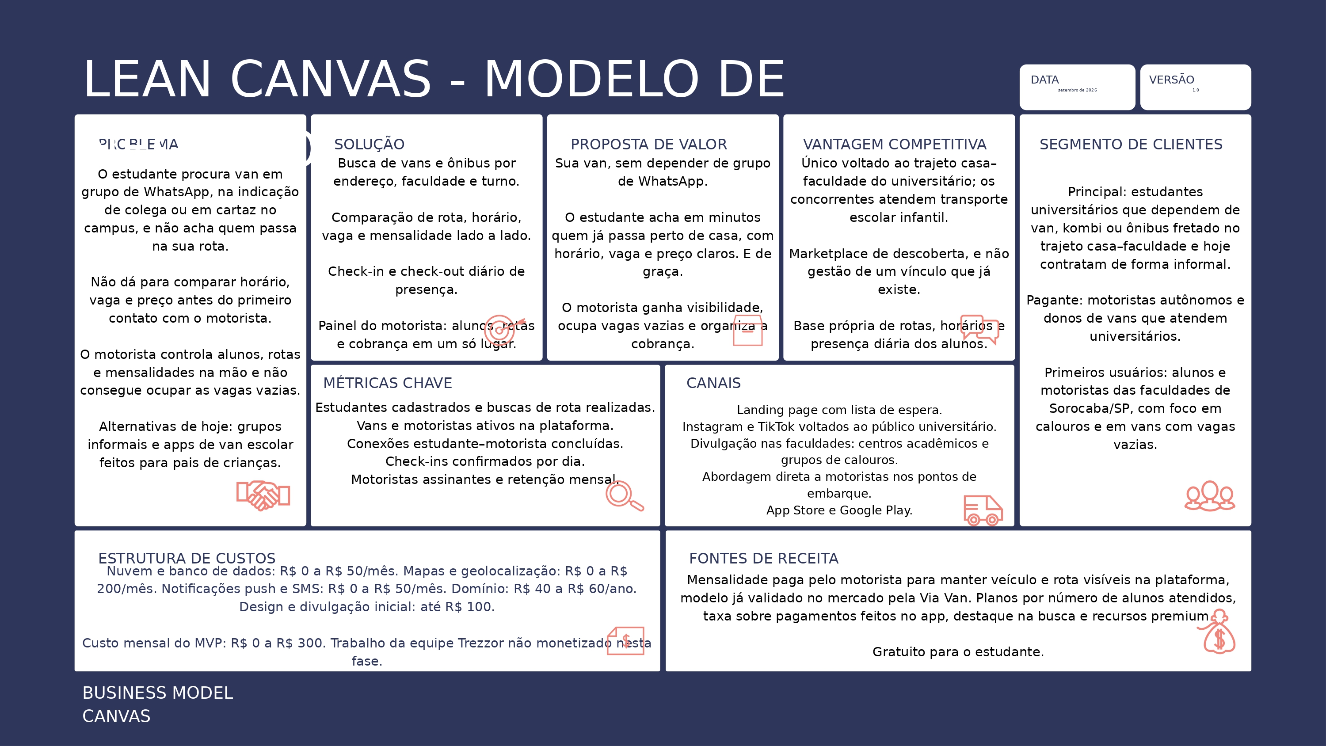

Slide 12
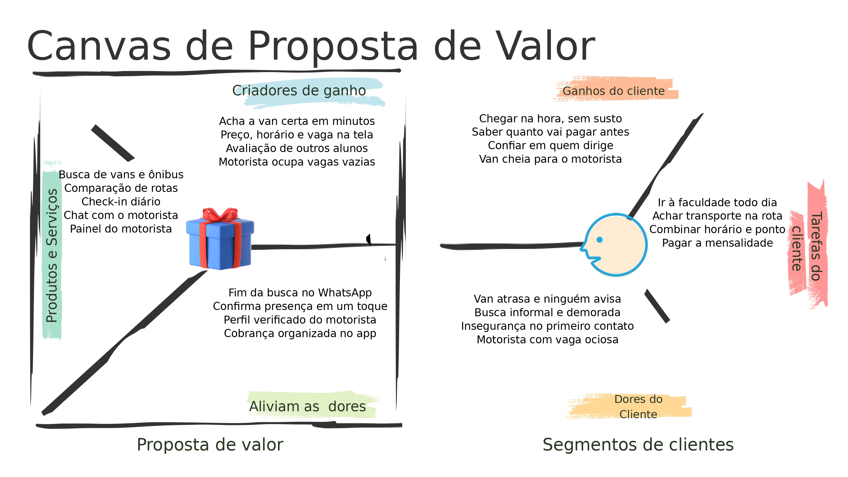

Slide 13
